Slide 1
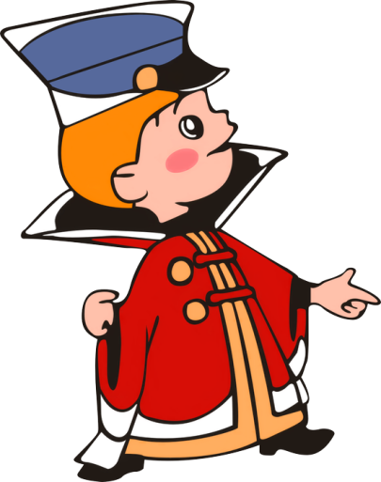
ПРОФЕССИИ БЫВАЮТ РАЗНЫЕ
Дидактическая игра по окружающему миру для детей 5-6лет и родителей
Автор воспитатель МБДОУ №19 Горшкова Н.И.

Slide 2
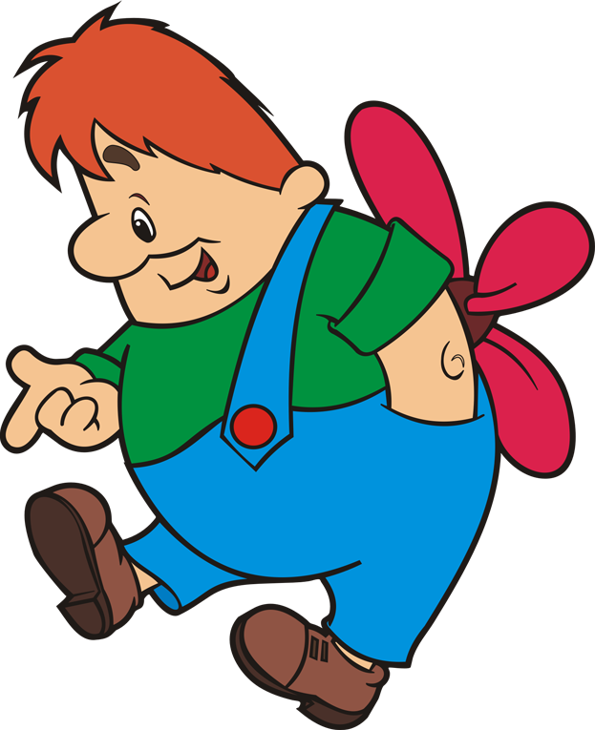
- Цель пособия: развивать интерес к познанию окружающего мира.
- Задачи пособия: закреплять представления о профессиях, развивать умение пользоваться мультимедийным пособием.

Slide 3
Внимание, родители!
Игры:
Выбери правильную картинку!
Помоги повару выбрать нужные предметы!
Кто потерял свой инструмент?
Важно: прочитайте задание ребенку, курсор наводить точно на картинку, неправильные картинки должны исчезнуть.

Slide 4
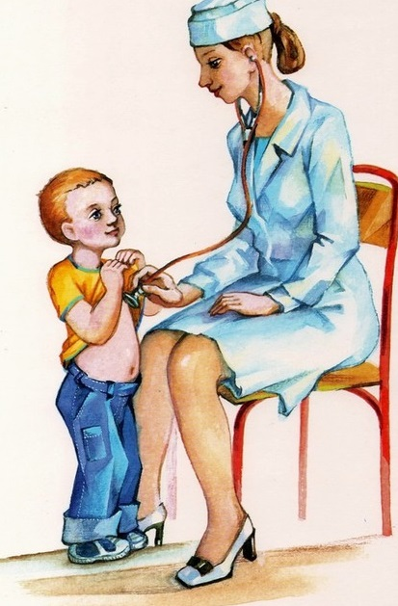
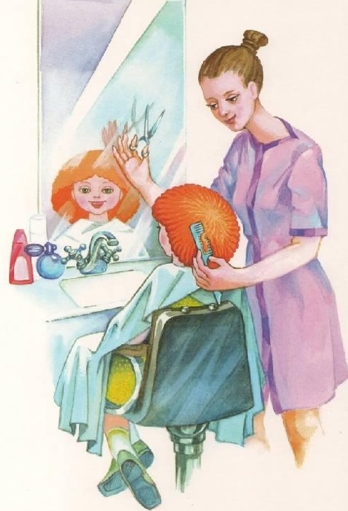
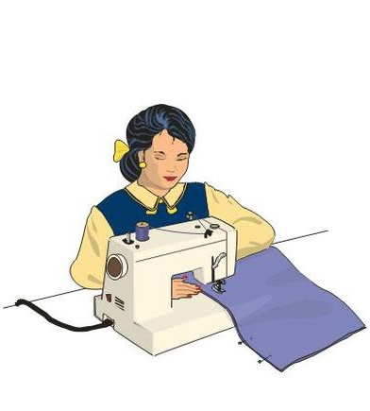
Найди парикмахера

Slide 5
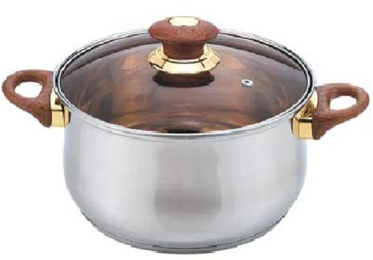
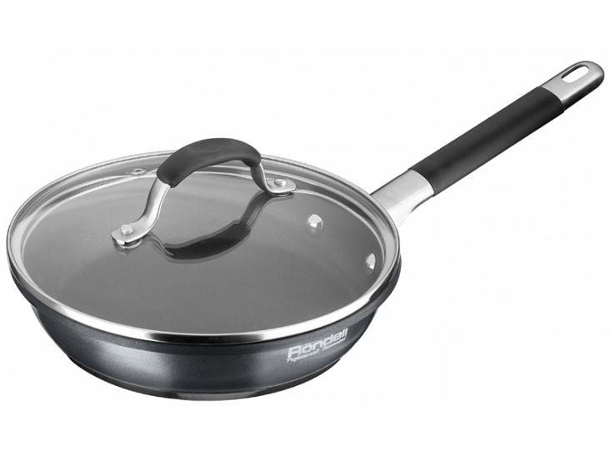
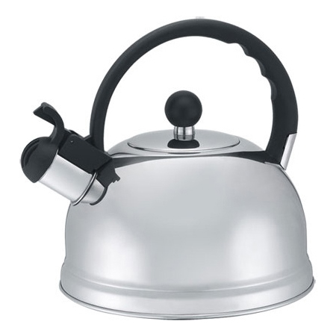
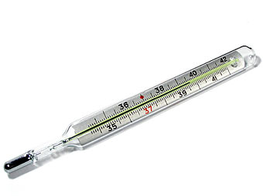
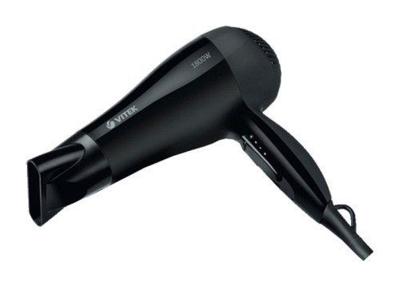
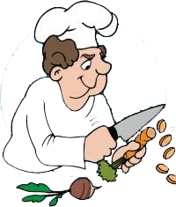
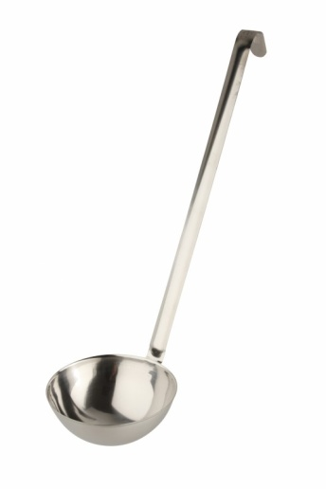
Какой из предметов не пригодиться повару?

Slide 6
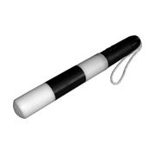
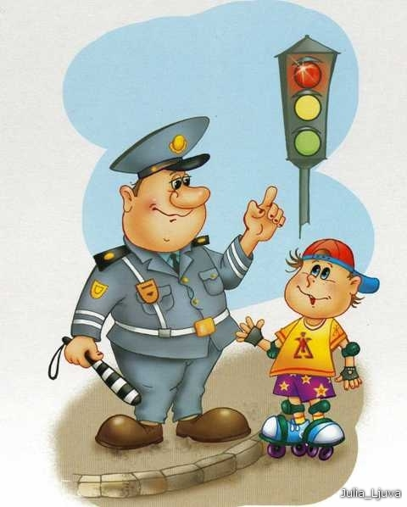
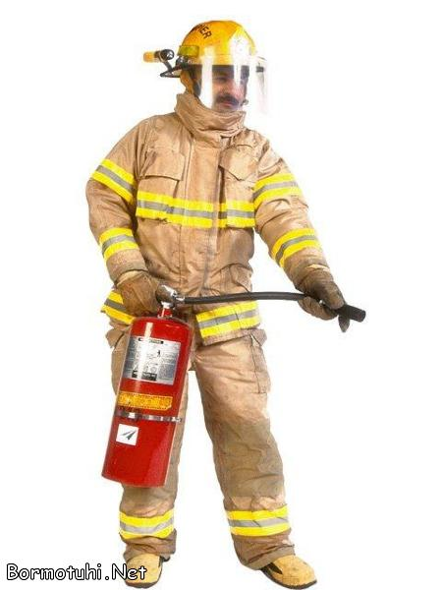
Чей это инструмент?

Slide 7
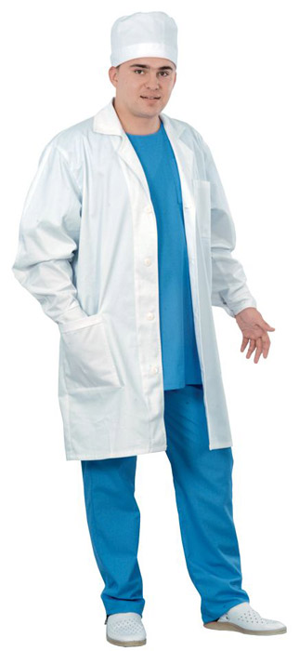
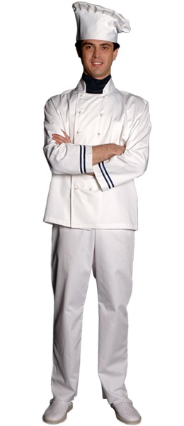
Кем был по профессии дядя Стёпа?

Slide 8
МОЛОДЕЦ!

